Slide 1


Software Engineering Einführung
Prof. Dr.-Ing. Norbert Siegmund
Intelligent Software Systems
Basierend auf dem Material von Oscar Nierstrasz, Sven Apel, Janet Siegmund

Slide 2
Organisatorisches: Übersicht
Durchführung:
Vorlesung: Prof. Dr.-Ing. Janet Siegmund
Übung: Shadi Saleh
Webseiten im OPAL
Folien als Skript mit PW: Intelli_1819_SE
Übung: Übungsrelevante Daten (Aufgaben!) & Infos

Slide 3
Organisatorisches: Termine
Vorlesung: 09:15-10:45, Ort: Bauhausstraße 11 (R015)
Ausfalltermine: bisher keine, falls Ausfall siehe Webseite
Übungen:
Wöchentlich: 11-12:30, Ort: Karl-Haußknecht-Straße 7 - Hörsaal (IT-AP)

Slide 4
Übung I
Es wird ein durchgehendes Projekt über die ganze Vorlesung geben
Ziel dieses Projektes ist es, die typischen Phasen im Softwarelebenszyklus durchzuspielen
Das Projekt wird in der nächsten Übung bekannt gegeben
Es wird mindestens eine Klausurfrage zum Projekt geben

Slide 5
Übung II
Für jede Lebensphase wird es einen Meilenstein geben
Alle 2 bis 3 Wochen muss ein Meilenstein eingereicht werden
Für die Implementierung:
Es muss nicht das ganze Projekt implementiert werden
Sie können sich eins/wenige Features raussuchen und diese/s dann implementieren
Sie dürfen sich gern mit anderen Teams abstimmen und ihre Features am Ende integrieren
Sie dürfen sich eine objekt-orientierte Programmiersprache aussuchen (bitte begründen)
Sie dürfen vorhandene Libraries benutzen (bitte begründen)

Slide 6
Übung III
Das Projekt wird in Teams mit 4 bis 6 Studierenden bearbeitet
Jede Woche gibt es eine kurze Präsentation zum Fortschritt:
Was ist seit der letzten Woche passiert?
Was waren die Herausforderungen und Probleme? Wie wurden sie gelöst?
Was lief gut? Was lief nicht gut?
Was haben Sie gelernt? Was würden Sie beim nächsten Mal anders machen?
Jedes Teammitglied soll mindestens einmal eine Fortschrittspräsentation halten

Slide 7
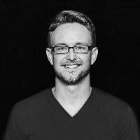

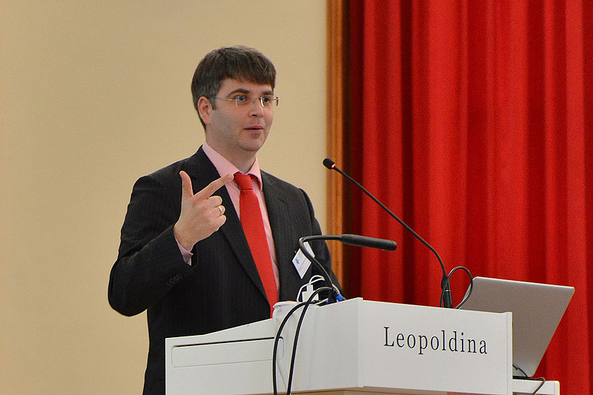

Industrievorlesung(en)!
(nicht gesichert) Jonas Hecht (codecentric AG)
IT-Consultant
Java-Entwickler
Spring & Spring-Boot
Docker, etc.
Prof. Dr.-Ing. Thomas Leich (METOP GmbH)
Geschäftsführung
Software Engineering in der Praxis
Software Engineering mit global verteilten Teams

Slide 8
Organisatorisches: Einordnung
Zuhörer: Bachelorstudierende
Gibt es Masterstudenten?
Einordnung:
Vorlesung: Theoretische Grundlagen, kleine Beispiele, Diskussionen
Übung: Praktische Beispiele, Stoff orientiert sich an Erfahrungen und Problemen bei der Bearbeitung eines typischen, realen Software-Projekts
Klausur:
90 Minuten, 4,5 ECTS; ??

Slide 9
Literatur
Software Engineering. Ian Sommerville. Addison-Wesley Pub Co; ISBN: 020139815X, 7th edition, 2004
Software Engineering: A Practioner's Approach. Roger S. Pressman. McGraw Hill Text; ISBN: 0072496681; 5th edition, 2001
Using UML: Software Engineering with Objects and Components. Perdita Stevens and Rob J. Pooley. Addison-Wesley Pub Co; ISBN: 0201648601; 1st edition, 1999
Designing Object-Oriented Software. Rebecca Wirfs-Brock and Brian Wilkerson and Lauren Wiener. Prentice Hall PTR; ISBN: 0136298257; 1990
Aber:
Kein einzelnes Buch für den gesamten Stoff der Vorlesung
Zu jedem Thema gibt es Empfehlungen
Vieles auch im Internet gut nachzulesen

Slide 10

Ablauf einer Vorlesung
Lernziele (+ Fragen zu vorherigen Themen)
Interaktive Methoden
Murmelgruppe
Fragen
Quiz
Evtl. mögliche Klausurfragen am Ende der Vorlesung
Notes:
Fragen/Dialog: Niemand wird gezwungen, zu antworten. Wer antworten möchte, setzt sich am besten nach vorn

Slide 11

Was ist Software Engineering?
Notes:
Zeit Folie : Zeit Gesamt (geschätzt)
0 : 35

Slide 12
Software Engineering vs. Informatik
Informatik beschäftigt sich mit der Theorie und den Grundlagen von Computersystemen
Software engineering beschäftigt sich mit praktischen Themen der Entwicklung und Auslieferung “guter” Software

Slide 13
Warum Software Engineering?
Coding
Naive Sicht:
Problemspezifikation Finales Programm
Aber:
Woher kommt die Spezifikation?
Wie korrespondiert die Spezifikation zu den Nutzeranforderungen?
Wie entscheidet man, wie das Programm strukturiert wird?
Wie weiß man, dass das Programm tatsächlich den Spezifikationen entspricht?
Wie weiß man, dass das Programm immer korrekt arbeitet?
Was macht man, wenn die Nutzeranforderungen sich ändern?
Wie teilt man Aufgaben auf, falls man mehr als ein 1-Personen Team hat?

Slide 14
Gründe zur Entstehung: Softwarekrise
Kosten für Software überstiegen Kosten für Hardware
Nur 34% der Softwareprojekte erfolgreich abgeschlossen
Während der NATO Software Engineering Konferenz 1968 geprägt
"[The major cause of the software crisis is] that the machines have become several orders of magnitude more powerful! To put it quite bluntly: as long as there were no machines, programming was no problem at all; when we had a few weak computers, programming became a mild problem, and now we have gigantic computers, programming has become an equally gigantic problem." –Edsger Dijkstra, 1972

Slide 15
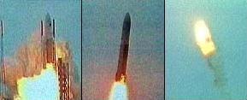
Beispiele gescheiterte Projekte: Ariane 5
Ariane 5 Flight 501: 4. Juni, 1996
Selbstzerstörung nach 39 Sekunden
~ 500 million US-$ Schaden
Quelle(FU): https://www.ima.umn.edu/~arnold/disasters/ariane.html
Notes:
Interne Referenzimplmentierung von Ariane 4 wiederverwendet
Kam vom Kurs ab und sprengte sich selbst

Slide 16
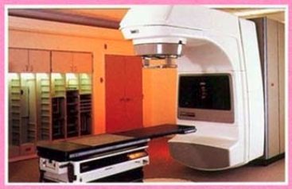
Therac-25
Medizinische Strahlentherapie
Durch SW-Fehler zu hohe Strahlendosis, mehrere Tote
Ein einziger Entwickler schrieb Software und benutzte vorhandene Komponenten der Vorgänger, hatte aber wenig Erfahrung in diesem Bereich
Image source (FU): http://cr4.globalspec.com/blogentry/19025/Failure-of-the-Therac-25-Medical-Linear-Accelerator
https://hackaday.com/2015/10/26/killed-by-a-machine-the-therac-25/
Notes:
Es war zweimal dieselbe Technikerin, bei der eine tödliche Strahlendosis auftrat. Zusammen mit einem Mitarbeiter haben sie nach vielen Tests den Fehler reproduzieren können und dann an den Hersteller schicken können. Man konnte zwischen zwei Modi hin und her wechseln, und wenn man dabei die 8 Sekunden Zeit für die Speicherung nicht abwartet, konnte sich der Sender für die Strahlendosis nicht neu aussrichten. Der hat auch den Fehler reproduziert können. Der hatte aber noch den Vorgänger, bei dem die Hardware dann eingeschritten ist (und dabei der Sicherheitsschalter zerstört wurde); Es gab keinen Safety-Mechanismus in der Hardware; die gab es nur im Vorgänger Therac-20, aber in 25 wurde er entfernt;

Slide 17
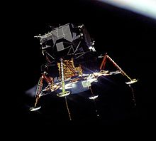
Apollo 11 PGNCS
Während der Mondlandung:
Unerwartete “executive overflow” Alarms
13% der Computerressourcen wurden durch einen Fehler im Radar verbraucht (5x Alarm + Neustart der Software)
Image source (PD): https://en.wikipedia.org/wiki/Apollo_11#Lunar_descent
Notes:
Landung auf dem Mond, 400.000 Leute haben daran gearbeitet, 25Mrd. Dollar ausgegeben. Während des Landanflugs kommt plötzlich ein 1202-Fehler, den Armstrong und Aldrin nicht kennen. Auf der Erde haben zwei Spezialisten 15 Sekunden Zeit, eine Entscheidung zu treffen: Weiter oder Abbrechen?
Gleichzeitige Ermittlung von Daten durch das Landeradar und des Rendezvous Radars (für den Orbiter); führte dazu, dass nicht genug Resourcen für alle Prozesse da waren und nur noch high-priority Prozesse liefen. Das löste mehrere Neustarts aus;

Slide 18
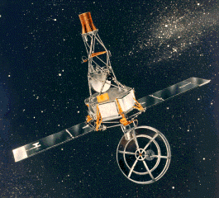
Mariner I
Erste US Venus Sonde
Rakete zerstörte sich 295s nach Start selber aufgrund eines HW+SW Bugs
https://www.edn.com/electronics-blogs/edn-moments/4418667/Mariner-1-destroyed-due-to-code-error--July-22--1962
Image source (PD): http://nssdc.gsfc.nasa.gov/nmc/spacecraftDisplay.do?id=MARIN1
Notes:
Ein Sensor funktionierte nicht richtig und lieferte manchmal keine Daten; ein fehlender Bindestrich in Instruktionen sorgte dafür, dass falsche Kommandos gesendet werden können; zusammen mit dem kaputten Sensor führte das zu falschen Kurskorrekturen, so dass das Kommando der Selbstzerstörung gesendet wurde;
-> zeigt auch den Druck im Weltraumrennen; also wenn man eine Deadline *unbedingt* halten muss, kann das zu schwerwiegenden Fehlern führen

Slide 19
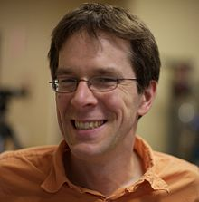
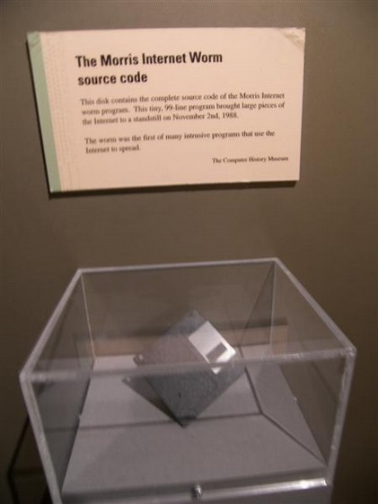
“Morris Worm”
Erster “Computervirus” – per Zufall
Entworfen als ein Forschungswerkzeug zum Zählen der Computer im Internet (1989)
Durch Bug verbreitete er sich selber
10% des Internetverkehrs
Ein PC konnte mehrmals infiziert werden
10k-10.000k$ Schaden
Image source (CC): https://en.wikipedia.org/wiki/Morris_worm#/media/File:Morris_Worm.jpg
Notes:
Selbst wenn ein Computer schon infiziert war, infizierte der Wurm in 1 von 7 Fällen diesen Computer nochmal,
Es dauerte zwei Tage, einen Virus von einem Computer zu entfernen

Slide 20
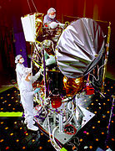
Mars Climate Orbiter
Verloren 1999 beim Anflug auf den Mars
~ 330 Millionen-US-$ Schaden
Grund: Einheitenfehler im Navi (metrisch vs. imperial)
Image source (PD): https://en.wikipedia.org/wiki/Mars_Climate_Orbiter
Notes:
Sonde näherte sich 57km, nicht die geplanten 150; NASA hat das metrische System verwendet, die Navigationssoftware von englischen Hersteller Lockheed das imperial System;

Slide 21
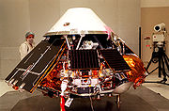
Mars Polar Lander
Verloren bei der Marslandung 1999
~ 330 Millionen-US-$ Schaden
Fehler in der Software interpretierte Vibrationen bei dem Ausfahren der Landebeine als tatsächliche Landung und schaltete Triebwerke zu früh ab
Image source (PD): https://en.wikipedia.org/wiki/Mars_Polar_Lander
Notes:
Vermutlich, weil der nie gefunden wurde, kann nicht abschließend die Ursache geklärt werden

Slide 22
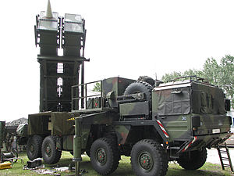
Patriot Missile Disaster
Fehler im Zielsuchsystem führte zum Verfehlen der abzufangenden Rakete und somit zum Tod von 28 Menschen während des Golfkriegs 1991
Grund: Fehlerhafte Zeitberechnung durch ungenaue arithmetische Berechnungen (Kommastellen wurden nach 24Bit abgeschnitten, was zu Ungenauigkeiten führte)
Image source (CC): https://en.wikipedia.org/wiki/MIM-104_Patriot

Slide 23

AT&T Telefonnetzwerk-Crash
AT&T Netzwerk kollabierte am 15.1.1990
11 h Ausfall, ~ 60 Millionen-US-$ Schaden
http://www.phworld.org/history/attcrash.htm
"The fault was in the code" of the new software (routine update) that AT&T loaded into front-end processors of all 114 of its 4ESS switching systems in mid-December, said Larry Seese, AT&T's director of technology development.
Image source (FU): http://www.att.com/gen/press-room?pid=6158&cat=46&u=484
Notes:
Switch A hat einen Broadcast gesendet, dass er keine Nachrichten mehr akzeptiert und sich dann neu gestartet und einen broadcast gesendet, dass es jetzt wieder da ist. Switch B hat sich resettet, um damit er Switch A wieder als funktionierend einstuft. Während des Resettings hat Switch A aber schon wieder Nachrichten gesendet und empfangen, was Switch B verwirrt hat (bei dem geht Switch A immer noch nicht). Dann hat sich Switch B abgestellt und neu gestartet, dabei die Nachrichten geschickt, dass es erstmal nicht funktionert bzw. nach dem Neustart wieder funktioniert. Die benachbarten Switches waren gerade beim resetten, also dann Switch B schon wieder Nachrichten geschickt hat… -> Kettenreaktion

Slide 24
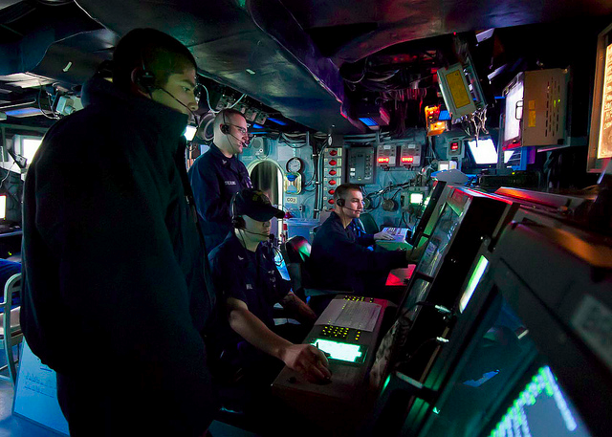
Los Angeles Flugkontroll-Crash
Flugkontrolle in LAX stürzte am 30.4.2014 ab
10 cancelled und 500 delayed Flüge
US-Spionageflugzeug verwirrte Software
https://www.theguardian.com/world/2014/may/06/u-2-spy-plane-crashes-los-angeles-air-traffic-control
Image source (CC): https://www.flickr.com/photos/usnavy/7261361906/
Notes:
US Spionageflugzeug fliegt 18.000 Meter (statt der üblichen 10.000). Das hat die Flugkontrollsoftware verwirrt und sie wollte die Maschine wieder auf 10.000 lotsen und hat dabei alle anderen Maschinen versucht, umzuleiten und hat dabei zu viele Kursberechnungen Machen müssen.

Slide 25

2003 Northeast Blackout
Über 2 Tage Stromausfall in USA/Kanada
~ 10 Opfer, 45/10 Millionen Menschen betroffen
SW Bug verhinderte lokalen Alarm, sodass sich das Problem ausbreitete
Image source (CC): https://en.wikipedia.org/wiki/Northeast_blackout_of_2003
Notes:
Es war sehr heiß, viele Leute schalteten die Klima-Anlage an, darum wurde mehr Strom benötigt; dadurch senkten sich viele Leitungen ab bis ins Blattwerk von Bäumen, weil sie heiß wurden. Die Last hätte verteilt werden müssen, aber ein lokaler Alarm funktionierte nicht -> es wurde lange nicht erkannt, dass ein Problem vorlag, so dass es sich ausbreiten konnte

Slide 26
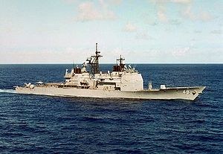
USS Yorktown
Image source (CC): https://en.wikipedia.org/wiki/USS_Yorktown_%28CG-48%29
Testbed for “Smart Ship” program
Ship-wide system crash on Sep 21, 1997 (including engines)

Slide 27
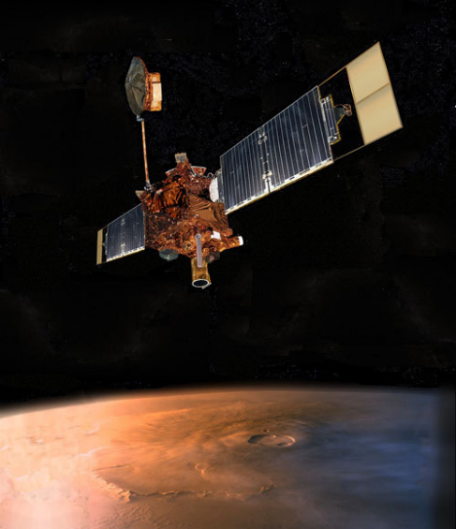
Mars Global Surveyor
Image source (CC): https://en.wikipedia.org/wiki/Mars_Global_Surveyor
Contact lost in 2006
End of successful 10-year mission

Slide 28

Toyota Acceleration Bug
Image source (FU): http://www.toyota-global.com/showroom/emblem/passion/
Causes “unintended acceleration”
May have caused up to 89 deaths

Slide 29
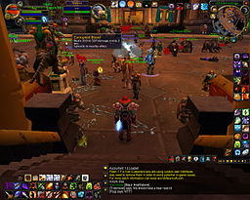
Corrupted Blood Incident
Unbeabsichtigte “Seuche” in WoW, 2005, 1 Woche
Wurde später bei Epidemiologen verwendet, um die Ausbreitung von Seuchen zu studieren
Image source (FU): https://en.wikipedia.org/wiki/File:WoW_Corrupted_Blood_Plague.jpg
Notes:
"Terroristen" haben diese Seuche mit Absicht verbreitet;
Der Boss Hakkar of Zul'Gurub wendete den Corrupted Blood Zauber an, der Schaden über die Zeit anrichtet. Eigentlich sollte der lokal begrenzt beim Endboss bleiben, aber Begleiter konnten damit infiziert werden und blieben es dann auch außerhalb der Zone. NPCs wurden Überträger, ohne Symptome zu zeigen.

Slide 30
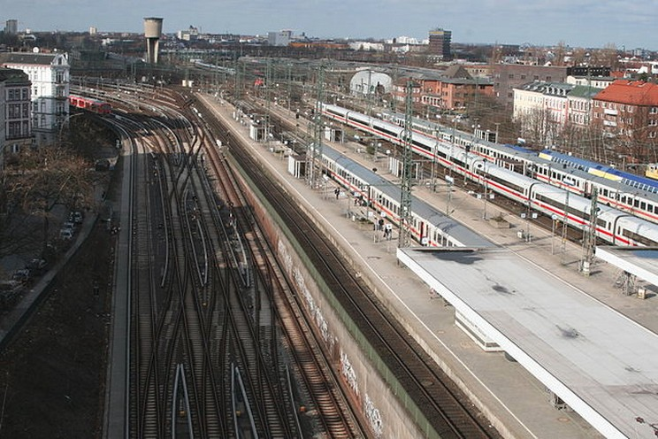
Hamburg-Altona Railway Switch
Computer “upgrade” des Switch-Systems
Ergebnis: Gesamter Bahnhof musste für 2 Tage schließen, 100 000s Passagiere betroffen
Stackoverflow + Fehler im Code zum Behandeln des Overflows
Image source (CC): https://en.wikipedia.org/.../media/File:Bahnhof_Hamburg_Altona.JPG
Notes:
Software verfügte über einen zu kleinen Stack; im Berufsverkehr führte das zum Overflow; der Code zum Behandeln des Overflows war fehlerhaft und führte zu einer Endlosschleife
Siemens brauchte einen ganzen Tag, um den Fehler zu reproduzieren, bis er dann gefixed wurde (größerer Stack und Fehlerroutine überarbeitet)

Slide 31
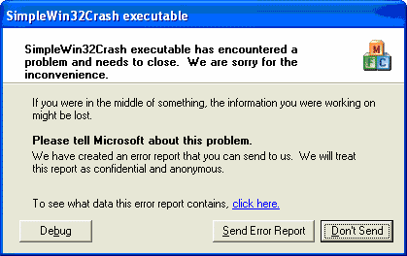
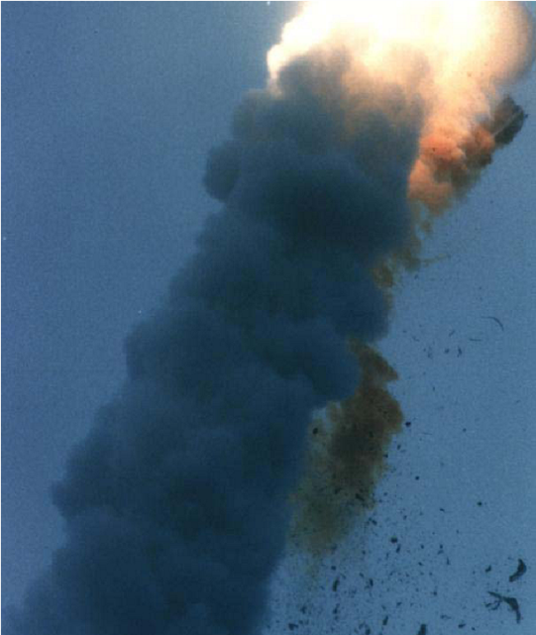
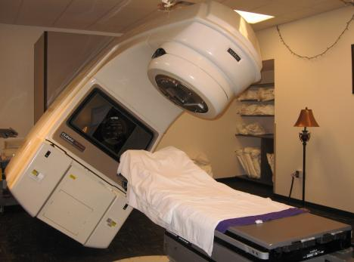
Beispiele für gescheiterte Projekte
Notes:
Medizinische Strahlentherapie; zu hohe Strahlendosis, 3 Menschen starben daran. Ein einziger Entwickler schrieb Software und benutzte vorhandene Komponenten

Slide 32
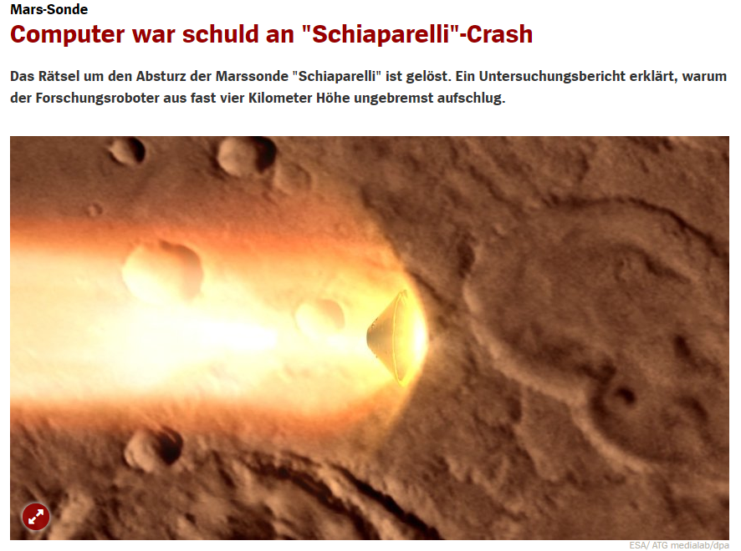
Notes:
Das entscheidende Problem trug sich demnach kurz nach der Öffnung des Bremsfallschirms bei doppelter Schallgeschwindigkeit zu. Zu diesem Zeitpunkt bewegte sich "Schiaparelli" offenbar beim Weg durch die immer dichter werdende Marsatmosphäre stärker als vorhergesehen hin und her. Das wiederum sorgte dafür, dass ein Messgerät, das die Eigendrehung der Sonde überwachte, die sogenannte IMU, überlastet wurde.
Statt wie vom Hersteller versprochen schon 15 Millisekunden nach einer Überlastung wieder betriebsbereit zu sein, blockierte das Problem den Bordcomputer für rund eine Sekunde. Dadurch wiederum wurde aus den Bewegungsdaten eine falsche Höhenangabe berechnet.

Slide 33
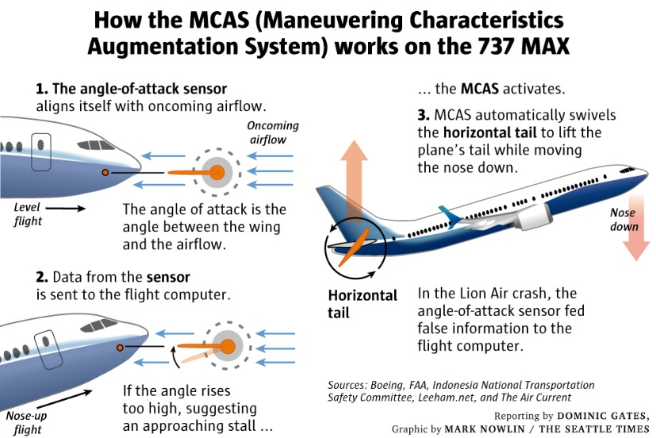
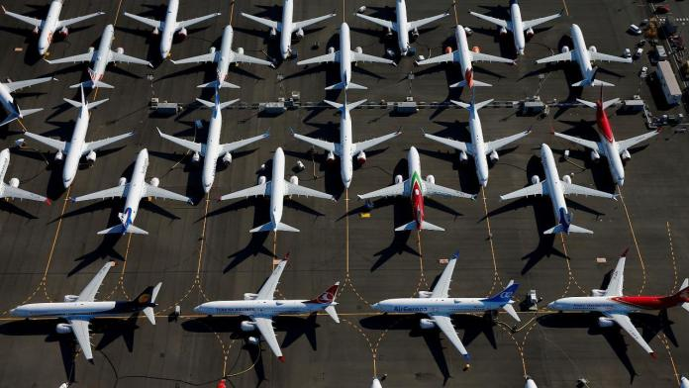
Boing 737 Max
https://www.seattletimes.com/business/boeing-aerospace/failed-certification-faa-missed-safety-issues-in-the-737-max-system-implicated-in-the-lion-air-crash/
Softwaresystem MCAS (Maneuvering Characteristics Augmentation System) hatte Sicherheitsprobleme und war abhängig von einem einzelnen Sensor
346 Menschen starben; 32$ Mrd. Aktienverlust, 8$ Mrd. Kosten
Notes:
Wurde eingebaut, weil ein extremes Flugmanöver, das für die Zulassung geflogen wird, zu ruckelig ablief; dann wurde es in mehreren Schritten geändert, aber die Änderungen wurde nicht der FAA immer mitgeteilt. Eigentlich hatte es anfangs zwei Sensoren als Input, in den Änderungen später aber nur noch einen. Dazu gab es ein Signal, das MCAS eingreift, das aber optional für viel Geld angeboten wurde. Darüberhinaus sollten Piloten ohne neues Training die 737 Max fliegen können, weil das Geld spart und so der Vorteil gegenüber Airbus bestehen bleibt. Piloten ohne Training wussten nicht über MCAS Bescheid (Boeing sagte, es sei nicht notwendig). Die abgestürzte Lion-Air-Maschine wäre am Vortrag auch fast abgestürzt, aber es war zufällig ein Pilot an Board, der eine Schulung für die neue 737 Max hatte und den Piloten sagen konnte, wie sie reagieren sollen.

Slide 34
Beispiele für gescheiterte Projekte II
SAGE System (1951) zur Suche nach Bomber; zur Auslieferung in 1963 nicht mehr benötigt
Toll Collect: geplanter Start Aug. 2003, tatsächl. Start in Jan. 2006; 3.5 Mrd€ Verlust
Kaliforniens Driver and Vehicle Licensing Agency brach SW Project nach 6 Jahren und 45 M$ ab
FBI Virtual Case File brach 2005 nach 3 Jahre und 170 M$ SW Projekt ab
London Stock Market brach Taurus Projekt 1993 nach 11 Jahren und 800 M£ (13200 %) ab

Slide 35
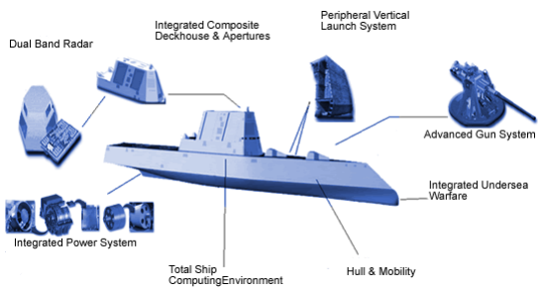
Extreme Komplexität (Beispiel)
DDX U-Boot
Viele eingebettete Systeme
Zusammen 30.000.000.000 Zeilen Code (Schätzung)
In 142 Programmiersprachen

Slide 36
Aufgabe: Gründe für Scheitern
Warum scheitern Softwareprojekte?

Slide 37
Gründe für Scheitern
Budget aufgebraucht
Zeit aufgebraucht
Ineffizienz von Software
Schlechte Qualität von Software
Software erfüllt Anforderungen nicht
Projekte waren nicht mehr zu managen und Quelltext schwierig zu warten
Software wurde nie ausgeliefert

Slide 38
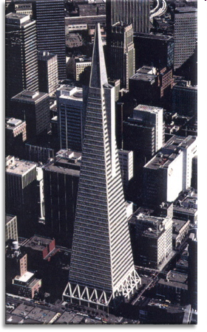

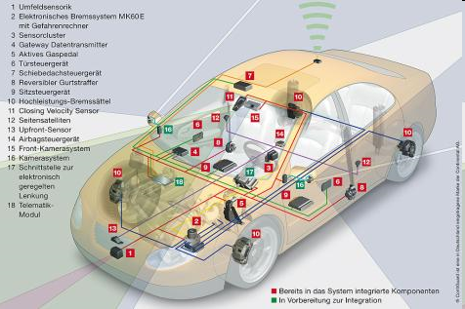
Lösung: Software Engineering

Slide 39
Begriff: Software Engineering
Begriff wurde auf der NATO-Konferenz (1968) geprägt
Idee: Softwareentwicklung in Anlehnung an Ingenieursdisziplin (Engineering)
Im Folgenden: Definitionen
Geben einen Einblick über verschiedene Sichtweisen auf diese Disziplin

Slide 40
Definition: Software Engineering (1)
„state of the art of developing quality software on time and within budget “
Aktuellster Stand der Technik:
Entscheidet Community
Lebenslanges lernen
Ressourcenbeschränkung

Slide 41
Definition: Software Engineering (2)
„multi-person construction of multi-version software “ -- Parnas
Teamwork
Erfolgreiche Software-Systeme müssen sich weiterentwickeln: Änderung ist der Normalfall, nicht die Ausnahme

Slide 42
Definition: Software Engineering (3)
„software engineering is an engineering discipline that is concerned with all aspects of software production“ -- Sommerville
Software ist ein Produkt, das für einen bestimmtem Kunden entwickelt wird
Nicht nur Programmierung, sondern alle Aspekte des Softwarelebenszyklus

Slide 43
Aufgabe
Welche Prozesse gehören zum Softwarelebenszyklus?
Welche Rolle spielt die Programmierung dabei?

Slide 44
Softwarelebenszyklus - Einordnung
Start
Wartung
Requirements Engineering
Programmierung ist nur ein kleiner Teil von Software-Entwicklung
Testen
Design
Implementierung

Slide 45
Abgrenzung: Ingenieursdisziplin
Software hat praktisch keine physischen Eigenschaften
Keine zugrundeliegende physikalische Theorie
Kein Verfall, trotzdem existiert nach 10 Jahren typischerweise keine einzige Zeile des ursprünglichen Quellcodes mehr
Software kann (fast) beliebig komplex werden

Slide 46
Was ist „Gute“ Software?
Maintainable (Wartbar)
Dependable (Verfügbar, Zuverlässig)
Efficient (Effizient)
Usable (Nutzbar, Anwendbar)

Slide 47
Fundamentale Prinzipien und Konzepte
Prinzipien
Divide and conquer
Simplicity
Rigorousness
Konzepte
Modularität und Struktur
Abstraktion und Generalisierung
Design for change
Separation of concerns
Stepwise refinement
Information hiding

Slide 48
Zusammenfassung
Grundlegende Vorstellung von Software Engineering haben
Notwendigkeit des Software Engineerings erkennen
Einordnung des Anteils der Programmierung an der Entwicklung von Software

Slide 49
Was Sie mitgenommen haben sollten
Was ist Software Engineering?
Nennen/Erklären Sie X mögliche Gründe für das Scheitern von Software-Projekten
Was ist die Softwarekrise? Warum trat sie auf?
Nennen/Erklären Sie die Prozesse im Software-Lebenszyklus.
Was sind die Gemeinsamkeiten/Unterschiede von Software Engineering zur klassischen Ingenieursdiziplin?

Slide 50
Literatur
Beliebiges Software-Engineering Buch
Internet

